Slide 2
GENERALIDADES

Slide 3
INTRODUCCIÓN
Imagen Corporativa
Posicionamiento
Identidad
Fuentes de Información
Difusión
Componentes

Slide 4
PLANTEAMIENTO DEL PROBLEMA
Diseño de bajo impacto
Papelería
Señaléticas
Difusión

Slide 5
JUSTIFICACIÓN
Diferenciar y asociar
Identidad impresa
Signos de orientación y el comportamiento
Imagen global

Slide 6
OBJETIVO GENERAL
Rediseñar la imagen corporativa de la Capitanía del Puerto de Guayaquil y
realizar una campaña informativa. (Video Institucional)

Slide 7
OBJETIVOS ESPECÍFICOS
Estudio de mercado.
Estrategia de marketing.
Plan de orientación
Análisis Financiero
Análisis de Sensibilidad

Slide 8
ESTUDIO DE MERCADO

Slide 9
PERSPECTIVA
Servicios.
Logros.
Ventajas.

Slide 10
OBJETIVO GENERAL
Definir el segmento de mercado para la imagen corporativa y campaña informativa de la Capitanía de Guayaquil.

Slide 11
OBJETIVOS ESPECIFICOS
Perfil, Gustos y Preferencias.
Nivel de conocimiento.
Percepción.
Medios

Slide 12
PLAN DE MUESTREO
Población: Conjunto de todas las mediciones de interés para el estudio.
 | 2011
Guayaquil | 2’350.915
Posee TV | 851.769
Internet | 984.367
Fuente INEC

Slide 13
PLAN DE MUESTREO
Muestra: Subconjunto de la población.
Tamaño de la Muestra
$$n=\frac{z^{ 2}\left( p x q \right)}{D^{ 2}}$$

Slide 14
PLAN DE MUESTREO
Z | 1,64
p | 0,50
q | 0,50
D | 0,10
$$n=67.24$$
$≅$
Tamaño de la Muestra
$$n 100$$

Slide 15
PRESENTACIÓN DE ENCUESTA
Logotipo.

Slide 16
PRESENTACIÓN DE ENCUESTA
Servicios que brinda.

Slide 17
PRESENTACIÓN DE ENCUESTA
Medios Preferidos.

Slide 18
PRESENTACIÓN DE ENCUESTA
Temas de Interés.

Slide 19
ENTREVISTA A PROFUNDIDAD
Sr. CPNV-EM CUVI A.
Brindar Apoyo.
Actividades.
TNNV-AD ROMERO D.
Imagen Institucional.
Campaña Informativa

Slide 20
CONCLUSIONES DE LA INVESTIGACIÓN
Se obtuvo como resultado la necesidad de realizar el rediseño de la imagen corporativa y campaña informativa a través de un video institucional por televisión de la Capitanía del Puerto de Guayaquil.

Slide 21
PLAN DE DESARROLLO

Slide 22
ANTECEDENTES
LOGOTIPO INICIAL
La Capitanía fue creada en
el año 1909 y hasta la actualidad
este logotipo es el único
distintivo que forma parte de
su imagen corporativa.

Slide 23
Desarrollo de la propuesta
Imagen corporativa es el valor que percibe el mercado de una institución
Logotipo
Papelería básica
Señalética
Campaña Informativa (video institucional)

Slide 24
PROPUESTA DEL LOGOTIPO

Slide 25
PAPELERÍA BÁSICA
Carpeta
Hoja membretada
Sobre
Tarjeta de presentación

Slide 26
SEÑALÉTICA
Pictogramas
Rótulos
Directorios de planta

Slide 27
PICTOGRAMAS

Slide 28
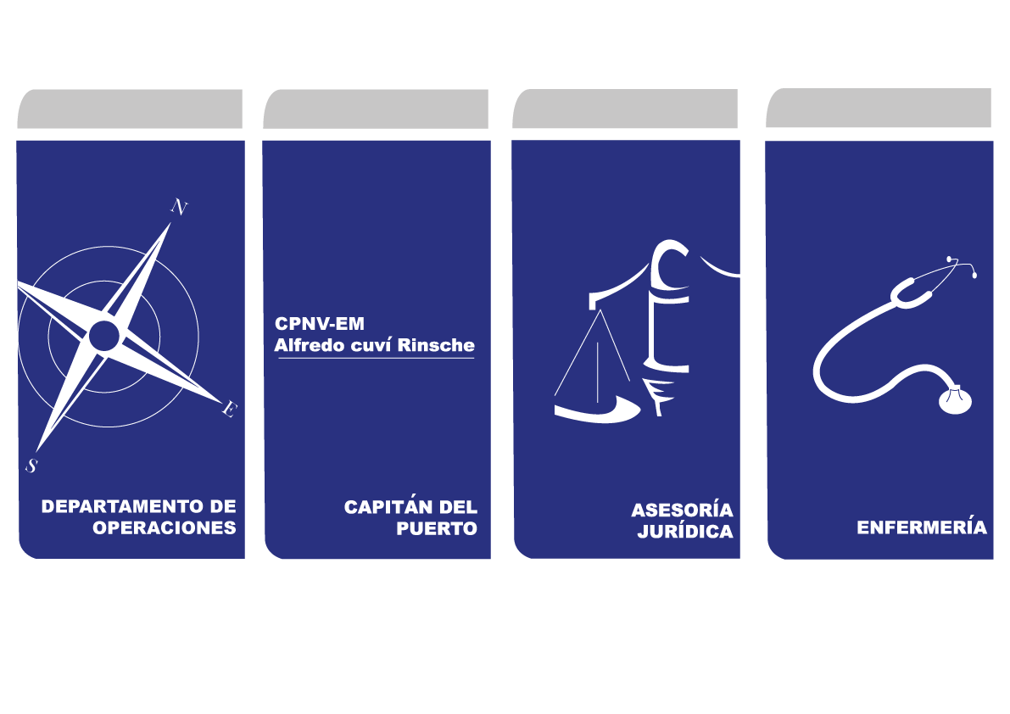
RÓTULOS

Slide 29
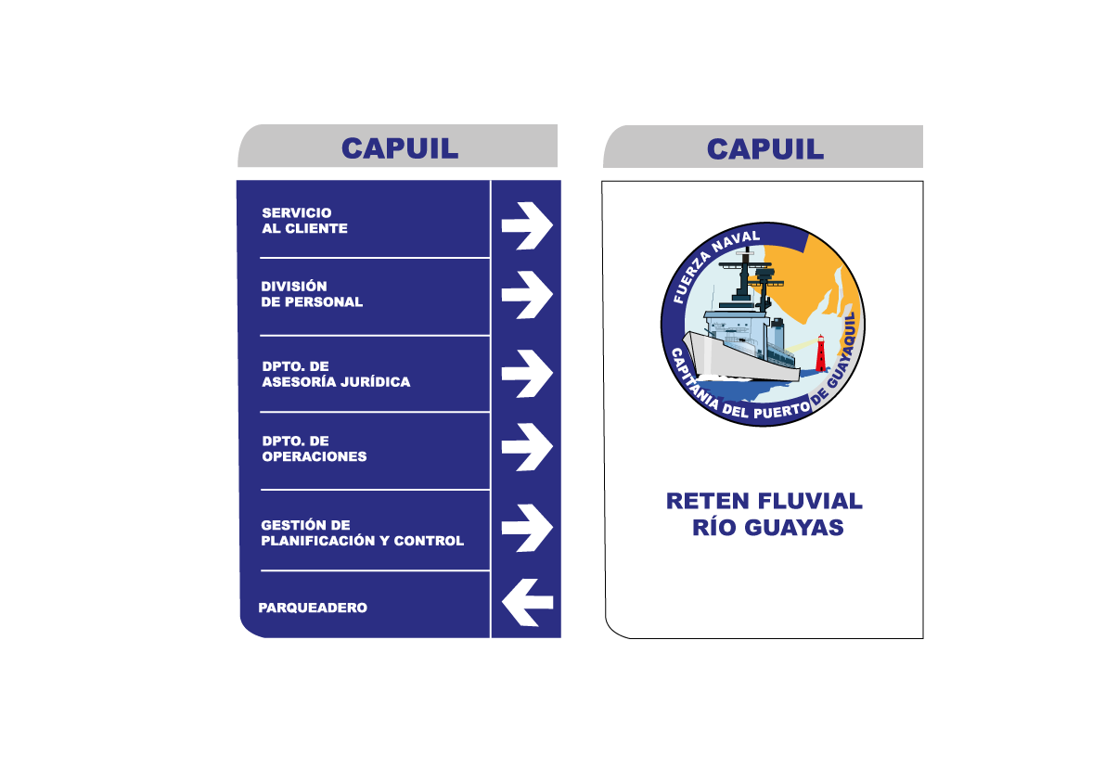
DIRECTORIOS DE PLANTA

Slide 30
VIDEO INSTITUCIONAL

Slide 31
ESTUDIO FINANCIERO

Slide 32
INVERSIÓN INICIAL
ANTECEDENTES
Capitanía de Guayaquil es una institución del estado.
Se presentarán 02 escenarios para la evaluación.
Alquiler de espacio físico.
Normas de Contabilidad.
Materia prima | Cantidad | Precio / Hora | Total
Costos de constitución | 1 | $ 250.00 | $ 250.00
 |  | COSTO TOTAL | $ 250.00

Slide 33
COSTOS DIRECTOS DE FABRICACIÓN
Rubro | Cantidad | Horas | Horas Total | Costo unitario | Costo
Alquiler cámara fotográfica digital profesional | 1 | 80 | 80 | $ 2.00 | $ 160.00
Alquiler cámara de video profesional | 1 | 240 | 240 | $ 3.00 | $ 720.00
Alquiler grabadora digital de voz | 1 | 160 | 160 | $ 0.50 | $ 80.00
Alquiler computadora de escritorio MAC | 1 | 160 | 160 | $ 3.00 | $ 480.00
Cd`s | 10 | - | - | $ 0.30 | $ 3.00
Cassettes | 2 | - | - | $ 15.00 | $ 30.00
 |  |  | COSTO TOTAL |  | $ 1,473.00

Slide 34
COSTO DE MANO DE OBRA DIRECTA
Cargo | Cantidad | Duración (Días) | Sueldo unitario ($/Día) | Sueldo Total ($)
Jefe de campaña / Productor audio visual | 1 | 20 | $ 20.00 | $ 400.00
Diseñador gráfico | 1 | 20 | $ 15.00 | $ 300.00
Editor de audio y video | 1 | 20 | $ 15.00 | $ 300.00
 |  |  | TOTAL | $ 1,000.00

Slide 35
COSTO DE MANO DE OBRA INDIRECTA
Cargo | Cantidad | Duración (Días) | Sueldo unitario ($/Día) | Sueldo total ($)
Relacionista público / Reportero | 1 | 20 | $ 14.00 | $ 280.00
Camarógrafo | 1 | 10 | $ 12.00 | $ 120.00
Fotógrafo | 1 | 10 | $ 12.00 | $ 120.00
 |  |  | TOTAL | $ 520.00

Slide 36
COSTOS DE PRODUCCIÓN
DETALLE | AÑO 1 | AÑO 2 | AÑO 3 | AÑO 4 | AÑO 5
Total costo de producción | $ 2,993.00 | $ 2,993.00 | $ 2,993.00 | $ 2,993.00 | $ 2,993.00
Total costo de mano de obra directa | $ 1,000.00 | $ 1,000.00 | $ 1,000.00 | $ 1,000.00 | $ 1,000.00
Total costo de mano de obra indirecta | $ 520.00 | $ 540.00 | $ 540.00 | $ 540.00 | $ 540.00
Total costos directos de fabricación | $ 1,473.00 | $ 1,473.00 | $ 1,473.00 | $ 1,473.00 | $ 1,473.00
Total servicios básicos | $ 16.20 | $ 16.20 | $ 16.20 | $ 16.20 | $ 16.20
Total alquiler / maquinaria y planta | $ 240.00 | $ 240.00 | $ 240.00 | $ 240.00 | $ 240.00
Alquiler de local | $ 240.00 | $ 240.00 | $ 240.00 | $ 240.00 | $ 240.00
TOTAL | $ 3,269.20 | $ 3,269.20 | $ 3,269.20 | $ 3,269.20 | $ 3,269.20

Slide 37
BALANCE DE SUELDOS Y SALARIOS
Detalle del cargo | Número de puestos | Remuneración anual
 |  | Unitario | Total
Jefe de campaña / Productor audio visual | 1 | $ 400.00 | $ 400.00
Diseñador gráfico | 1 | $ 300.00 | $ 300.00
Editor de audio y video | 1 | $ 300.00 | $ 300.00
Relacionista público / Reportero | 1 | $ 280.00 | $ 280.00
Camarógrafo | 1 | $ 120.00 | $ 120.00
Fotógrafo | 1 | $ 120.00 | $ 120.00
TOTAL | 6 | - | $ 1,520.00

Slide 38
ESTRUCTURA DE FINANCIAMIENTO
Mano de obra directa | $ 1,520.00
Costos de constitución | $ 250.00
Costos de producción | $ 1,473.00
Costos de consumo de energía | $ 16.20
Costos de arrendamiento | $ 240.00
COSTO TOTAL | $ 3,499.20
Margen de utilidad (10%) | $ 349.92
PRECIO DE VENTA | $ 3,849.12
 | Monto | Porcentaje
Monto requerido | $ 3,849.12 | 100%
Capital propio | $ 3,849.12 | 100%

Slide 39
PROYECCIÓN DE INGRESO
DETALLE | AÑO 1 | AÑO 2 | AÑO 3 | AÑO4 | AÑO 5
Población Objetivo (Capitanías del Ecuador) | 5 | 6 | 7 | 8 | 9
Demanda efectiva | $ 3,849.12 | $ 3,900.00 | $ 3,950.00 | $ 4,000.00 | $ 4,100.00
Frecuencia de consumo (anual) | 1 | 1 | 1 | 1 | 1
PROYECCIÓN DE VENTA (unidades al año) | 1 | 1 | 1 | 1 | 1

Slide 40
PROPUESTA DE IMPLEMENTACIÓN
Descripción |  | Cantidad | Precio unitario | Costo
Carpetas tamaño oficio full color (cartulina) |  | 10,000 | $ 0.15 | $ 1,500.00
Hojas membretadas full color (papel bond) |  | 10,000 | $ 0.035 | $ 350.00
Sobres full color (papel bond-tamaño carta) |  | 10,000 | $ 0.065 | $ 650.00
Tarjetas de presentación (cartulina Kimberly-full color) |  | 10,000 | $ 0.03 | $ 300.00
 |  |  | TOTAL | $ 2,800.00
Descripción | Tamaño | Cantidad | Precio unitario | Costo
Rótulos para interiores | 10 cm x 20 cm | 25 | $ 7.00 | $ 175.00
Directorios de planta | 150 cm x 80 cm | 2 | $ 260.00 | $ 520.00
 |  |  | TOTAL | $ 695.00

Slide 41
ESTRUCTURA DE FINANCIAMIENTO
OPCIÓN 1
Canal | Programa | Horario | Días | Tiempo | Costo
Gama Tv | Gama noticias I | 06:00-08:00 | Lunes, miércoles, viernes | 60 seg. | $ 1,107.00
Gama Tv | Gama noticias III | 19:00-20:00 | Domingo | 60 seg. | $ 5,414.00
 |  |  |  | TOTAL | $ 6,521.00
OPCIÓN 2
Canal | Programa | Horario | Días | Tiempo | Costo
Canal Uno | Noticiero Uno Estelar | 06:30-07:00 | Lunes a viernes | 60 seg. | $ 930.00
Canal Uno | Noticiero Uno Estelar | 20:00-21:30 | Domingo | 60 seg. | $ 3,600.00
 |  |  |  | TOTAL | $ 4,530.00

Slide 42
PROPUESTA DE IMPLEMENTACIÓN
Descripción |  | Costo opción 1 | Costo opción 2
Implementación de imagen en papelería |  | $ 2,800.00 | $ 2,800.00
Implementación de imagen interna en rótulos |  | $ 695.00 | $ 695.00
Implementación de campaña informativa |  | $ 6,521.00 | $ 4,530.00
 | TOTAL | $ 10,016.00 | $ 8,025.00

Slide 43
ESCENARIOS
ESCENARIO 1
DETALLE |  | AÑO 0 | AÑO 1 | AÑO 2 | AÑO 3 | AÑO 4 | AÑO 5
INGRESOS POR SERVICIOS PRESTADOS (+) |  |  | $ 500,000.00 | $ 550,000.00 | $ 600,000.00 | $ 650,000.00 | $ 700,000.00
Costo de servicio (-) |  |  | $ 99,487.29 | $ 104,487.29 | $ 109,487.29 | $ 114,487.29 | $ 119,487.29
MARGEN BRUTO |  |  | $ 400,512.71 | $ 445,512.71 | $ 490,512.71 | $ 535,512.71 | $ 580,512.71
Gastos no operativos (-) |  |  | $ 270,097.32 | $ 272,602.19 | $ 275,232.30 | $ 277,993.91 | $ 280,893.61
Edición, impresión, reproducción y publicaciones |  |  | $ 1,540.00 | $ 1,617.00 | $ 1,697.85 | $ 1,782.74 | $ 1,871.88
Difusión, información y publicidad |  |  | $ 225.00 | $ 236.25 | $ 248.06 | $ 260.47 | $ 273.49
Materiales de impresión fotografía reproducción y publicaciones |  |  | $ 7,482.80 | $ 7,856.94 | $ 8,249.79 | $ 8,662.28 | $ 9,095.39
UTILIDAD OPERATIVA |  |  | $ 130,415.39 | $ 172,910.52 | $ 215,280.41 | $ 257,518.80 | $ 299,619.10
UTILIDAD ANTES DE IMPUESTO |  |  | $ 130,415.39 | $ 172,910.52 | $ 215,280.41 | $ 257,518.80 | $ 299,619.10
UTILIDAD NETA |  |  | $ 130,415.39 | $ 172,910.52 | $ 215,280.41 | $ 257,518.80 | $ 299,619.10
Inversión inicial en maquinarias y equipos (año 0) (-) |  | $ 250,000.00 | 0,00 | 0,00 | 0,00 | 0,00 | 0,00
FLUJO NETO DE EFECTIVO |  | -$ 250,000.00 | $ 350,415.39 | $ 392,910.52 | $ 435,280.41 | $ 477,518.80 | $ 519,619.10
TMAR |  | 30%
TIR |  | 149%
VAN | $ 582,544.44
FLUJO CAJA PROMEDIO ANUAL | $ 320,957.37

Slide 44
ESCENARIOS
ESCENARIO 2
Materia prima | Cantidad | Precio unitario | Total
Cámara fotográfica digital profesional | 1 | $ 900.00 | $ 900.00
Cámara de video profesional | 1 | $ 2,000.00 | $ 2,000.00
Grabadora digital de voz | 1 | $ 120.00 | $ 120.00
Computadora de escritorio MAC | 1 | $ 2,000.00 | $ 2,000.00
 | COSTO TOTAL |  | $ 5,020.00

Slide 45
ESCENARIOS
ESCENARIO 2
DETALLE |  | AÑO 0 | AÑO 1 | AÑO 2 | AÑO 3 | AÑO 4 | AÑO 5
INGRESOS POR SERVICIOS PRESTADOS (+) |  |  | $ 500,000.00 | $ 550,000.00 | $ 600,000.00 | $ 650,000.00 | $ 700,000.00
Costo de servicio (-) |  |  | $ 99,487.29 | $ 104,487.29 | $ 109,487.29 | $ 114,487.29 | $ 119,487.29
MARGEN BRUTO |  |  | $ 400,512.71 | $ 445,512.71 | $ 490,512.71 | $ 535,512.71 | $ 580,512.71
Gastos no operativos (-) |  |  | $ 271,097.32 | $ 273,602.18 | $ 276,232.29 | $ 278,993.91 | $ 281,893.62
Edición, impresión, reproducción y publicaciones |  |  | $ 1,540.00 | $ 1,617.00 | $ 1,697.85 | $ 1,782.74 | $ 1,871.88
Difusión, información y Publicidad |  |  | $ 225.00 | $ 236.25 | $ 248.06 | $ 260.47 | $ 273.49
Materiales de impresión fotografía reproducción y publicaciones |  |  | $ 7,482.80 | $ 7,856.94 | $ 8,249.79 | $ 8,662.28 | $ 9,095.39
UTILIDAD OPERATIVA |  |  | $ 129,415.39 | $ 171,910.53 | $ 214,280.42 | $ 256,518.80 | $ 298,619.09
UTILIDAD ANTES DE IMPUESTO |  |  | $ 129,415.39 | $ 171,910.53 | $ 214,280.42 | $ 256,518.80 | $ 298,619.09
UTILIDAD NETA |  |  | $ 129,415.39 | $ 171,910.53 | $ 214,280.42 | $ 256,518.80 | $ 298,619.09
Inversión inicial en maquinarias y equipos (año 0) (-) |  | $ 255,020.00 | 0,00 | 0,00 | 0,00 | 0,00 | 0,00
FLUJO NETO DE EFECTIVO |  | -$ 255,020.00 | $ 350,415.39 | $ 392,910.53 | $ 435,280.42 | $ 477,518.80 | $ 520,119.09
TMAR |  | 30%
TIR |  | 146%
VAN | $ 578,801.88
FLUJO CAJA PROMEDIO ANUAL | $ 320,207.37

Slide 46
EVALUACIÓN
 | ESCENARIO 1 | ESCENARIO 2
TMAR | 30% | 30%
TIR | 149% | 146%
VAN | $ 582,544.44 | $ 578,801.88
FLUJO CAJA PROMEDIO ANUAL | $ 320,957.37 | $ 320,207.37

Slide 47
CONCLUSIONES Y RECOMENDACIONES

Slide 48
LIMITACIONES
Tiempo limitado para conocer las funciones que realiza la Capitanía del Puerto de Guayaquil, directivos atienden usuarios.
Existen lugares restringidos.
Limitación de tiempo.
Falta de disponibilidad del equipo adecuado.
Mantener ciertos parámetros en logotipo como color, tamaño.

Slide 49
CONCLUSIONES
Falta de información acerca de actividades .
La poca penetración de la imagen de la Capitanía de Guayaquil.
Poca campaña informativa efectuada por la Capitanía de Guayaquil.
La comunidad dispone de buen nivel de .

Slide 50
CONCLUSIONES
Buena aceptación por el rediseño de la imagen corporativa de la Capitanía del Puerto de Guayaquil y video institucional.
No existió complicaciones técnicas para la elaboración del proyecto.
El riesgo del trabajo diario en operativos impedía efectuar tomas dirigidas.
Trabajo adecuadamente efectuado por un grupo de trabajo.

Slide 51
RECOMENDACIONES
Difundir continuamente los beneficios que brinda la Capitanía del Puerto de Guayaquil.
Utilizar la papelería propuesta.
Actualizar continuamente la señalética (nuevas agencias/departamentos).
Dar mantenimiento a la imagen corporativa aplicada en exteriores.

Slide 52
BIBLIOGRAFÍA
WWW.DIRNEA.ORG, Página oficial de la Dirección Nacional de los Espacios Acuáticos y Capitanía del Puerto de Guayaquil.
WWW.GAMATV.COM.EC, Página oficial del Canal Gama Tv (Canal 8).
WWW.CANAL1TV.COM, Página oficial del canal Uno (Canal 12).
BLOCK; STANLEY B. Fundamentos de administración financiera, España, 1986.
J. FRED WESTON, THOMAS E. COPELAND, Administración Financiera, S.E., México.
CHAVES, NORBERTO, La imagen corporativa: teoría y metodología, G. Gili, México, 1996.
ROSELL I MIRALLES, EUGENI, Manual de imagen corporativa, Gustavo Gili, España, 1991.
PAPE, IAN, Como combinar y elegir tipografía para el diseño gráfico, Gustavo Gili, España, 1992.
PERALES BENITO, TOMAS, Cámaras de video, Paraninfo, España, 1992.
RUMMEL, MANUEL, Producción de video digital para multimedia, España.

